Slide 1

Situação da Segurança Viária no Continente Europeu
José Antonio Mérida Fernández /Dirección General de Tráfico (DGT)

Slide 2



A UE estabeleceu metas atuais de reduzir para metade o número de vítimas mortais e de feridos graves até 2030 e de aproximá-los de zero até 2050.
foi estabelecido no Plano de Ação Estratégico para a Segurança Rodoviária da Comissão e no Quadro Político de Segurança Rodoviária da UE 2021-2030, que também estabelecem planos de segurança rodoviária com o objetivo de alcançar zero mortes na estrada até 2050 («Visão Zero»).

Slide 3
Fonte: Tribunal de Contas Europeu

Slide 4
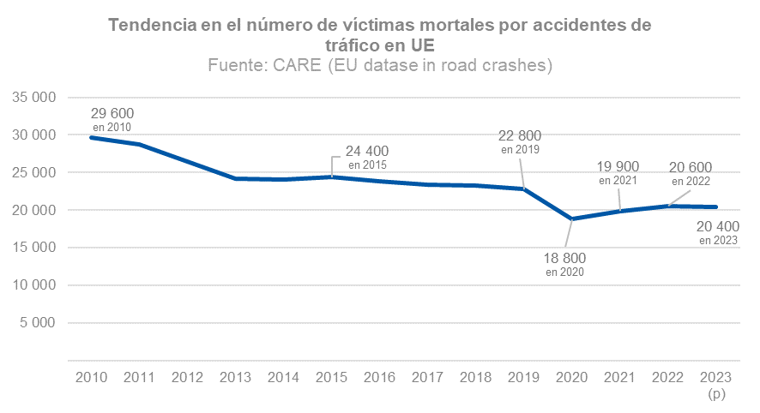
Tendência no número de vítimas mortais em acidentes de trânsito na UE

Slide 5
Mortes em acidentes de trânsito na UE por tipo de utente da estrada (2021)
Fonte: Tribunal de Contas Europeu, com base na base de dados comunitária sobre acidentes rodoviários (CARE).

Slide 6
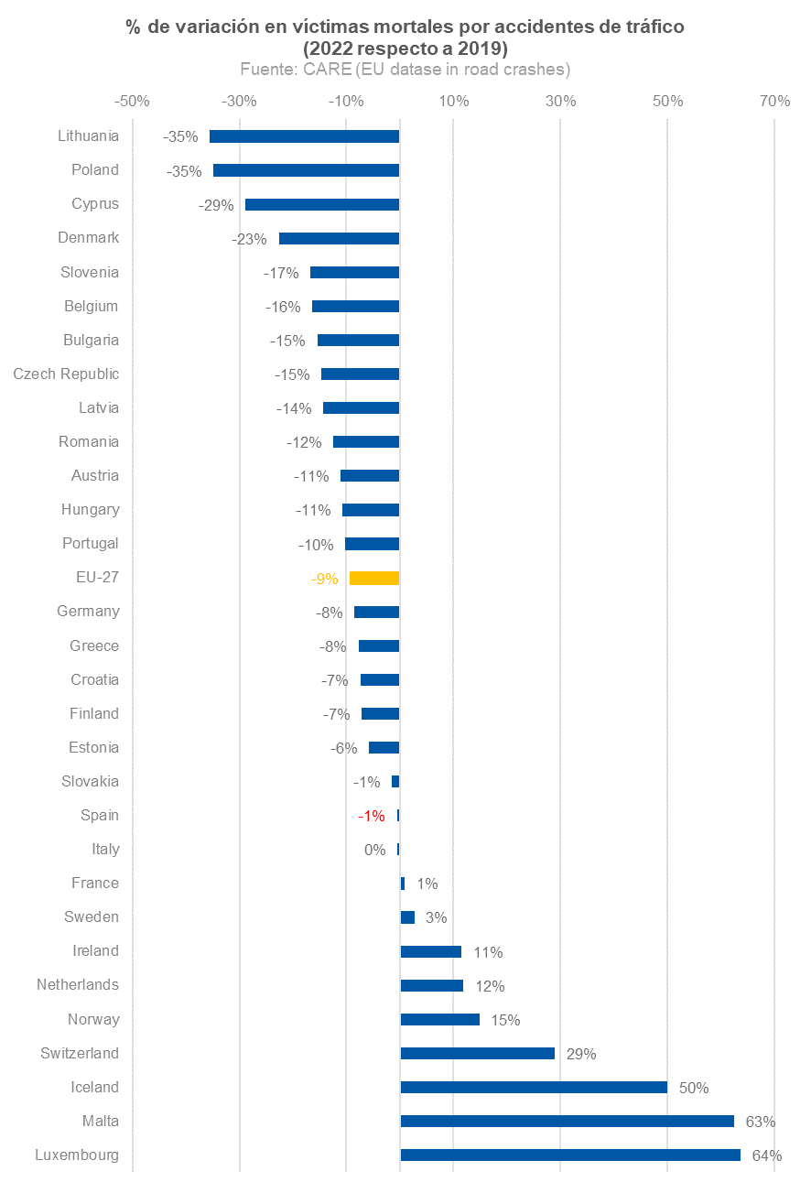
% de variação nas mortes devido a acidentes de trânsito (2022 em comparação com 2019)

Slide 7
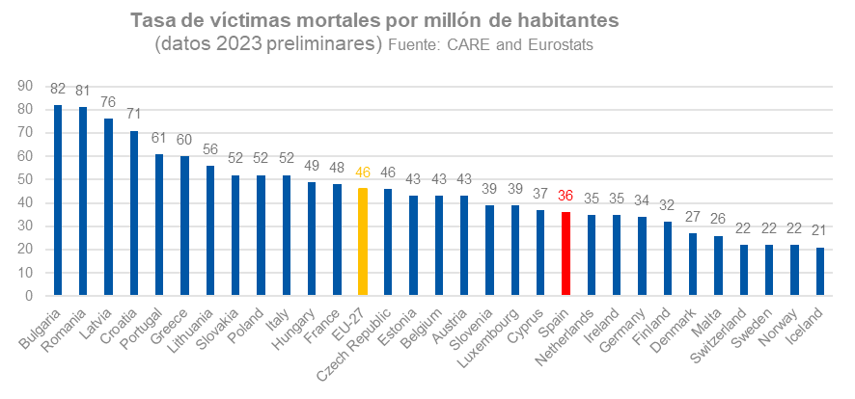
Taxa de vítimas mortais por milhão de habitantes
(dados preliminares de 2023)

Slide 8
Classificação geral das taxas de mortalidade dos países da UE

Slide 9
Dados disponíveis a nível da UE para 2022
52% das mortes em acidentes rodoviários ocorreram em estradas rurais, em comparação com 38% em áreas urbanas e 9% em autoestradas.
A tendência no número de ciclistas mortos nas estradas da UE é motivo de séria preocupação: mais de 2.000 ciclistas morrerão em 2022.
        Este é o único grande grupo de utentes da estrada que não
        registou um declínio significativo no número de mortes ao longo da última década, particularmente devido à persistente falta de infra-estruturas adequadas e ao comportamento inseguro de todos os utentes da estrada, tais como o excesso de velocidade, as distrações e a condução sob influência do álcool e das drogas.

Slide 10
Os homens foram responsáveis ​​por três em cada quatro mortes nas estradas (77%).
Os idosos, com mais de 65 anos de idade, estão em maior risco, pois representam 29% de todas as mortes nas estradas, ao mesmo tempo que representam 21% da população. Da mesma forma, os jovens entre os 18 e os 24 anos representaram 12% das mortes nas estradas, mas 7% da população.
Os ocupantes de automóveis (condutores e passageiros) representaram 45% do total de vítimas mortais, enquanto os peões representaram 18%, os utilizadores de veículos motorizados de duas rodas (motocicletas e ciclomotores) 19% e os ciclistas 10%.

Slide 11
Os padrões mudam significativamente com a idade. Entre as pessoas com mais de 65 anos, os pedestres são responsáveis ​​por 29% das mortes e os ciclistas por 17%.
Nas zonas urbanas, os utentes vulneráveis ​​da estrada (peões, ciclistas e utilizadores de veículos motorizados de duas rodas) representam quase 70% do total de vítimas mortais.

Slide 12
Propostas da Comissão Europeia relativas à segurança rodoviária (março de 2023)
• Permitir que os jovens façam o exame e comecem a conduzir carros e camiões acompanhados a partir dos 17 anos, para adquirirem experiência de condução.
• Adaptar a formação e os testes de condução para melhor preparar a presença de utentes vulneráveis ​​da estrada.
Uma avaliação mais específica da aptidão médica, tendo em conta os
avanços no tratamento médico de doenças como a diabetes.
Os motoristas também serão incentivados a atualizar suas habilidades e
conhecimentos de direção para acompanhar os avanços tecnológicos.
introdução de uma carta de condução digital, pela primeira
vez no mundo.

Slide 13
Em 2019, cerca de 40% dos crimes transfronteiriços foram cometidos com impunidade, quer porque o autor do crime não foi identificado, quer porque o pagamento não foi executado.
A Comissão propõe também reforçar o papel dos pontos de contacto nacionais estabelecidos e, além das infrações mais comuns e graves, como excesso de velocidade e condução sob o efeito do álcool, que a lei atual abrange, a Comissão propõe alargar o âmbito das infrações rodoviárias abrangidas para: 1) não manter distância suficiente do veículo da frente; 2) ultrapassagens perigosas; 3) estacionamento perigoso; 4) cruzar uma ou mais linhas brancas sólidas; 5) dirija na direção errada; 6) não respeitar as regras de utilização dos corredores de emergência; 7) a utilização de um veículo sobrecarregado.
Estes aditamentos ajudarão a reduzir a impunidade para tais crimes e a melhorar a capacidade dos Estados-Membros para punir os infratores de outros Estados-Membros. Garantirá também a igualdade de tratamento entre criminosos residentes e não residentes.

Slide 14
Conferência da UE sobre Segurança Rodoviária.
16/04/2024
A correta aplicação do sistema seguro.
A implementação segura da automação na mobilidade.
Segurança Rodoviária Urbana.
Transporte rodoviário rural: conectividade e segurança.
Após o acidente: lesões e cuidados.

Slide 15
A contribuição dos Estados-membros é crucial e destacam-se grandes diferenças entre países em termos de taxas de mortalidade.
O simples facto de todos os países terem a taxa do país com a menor taxa causaria uma redução de 10.000 vítimas anualmente.
Se toda a gama de medidas de segurança para veículos novos na UE propostas se tornasse obrigatória em Setembro de 2025, quase 25 000 mortes poderiam ser evitadas em todas as categorias de veículos.

Slide 16
O relatório “Alcançar os objetivos de segurança rodoviária da UE” (Reaching EU Road Safety Objetives), elaborado pelo Tribunal de Contas Europeu. (European Court of Auditors)
Fortalecer as políticas sobre distrações, uso de álcool e drogas, excesso de velocidade e uso de cinto de segurança, especialmente entre a população jovem.
Reduzir a utilização de veículos particulares, reduzir a velocidade, melhorar a mobilidade ativa e a segurança rodoviária.• Controle o excesso de velocidade.
Melhorar a segurança dos usuários vulneráveis.
A importância da colaboração entre a sociedade e os partidos políticos.

Slide 17
Priorizar a segurança, adaptando-se à consciência ambiental e ao envelhecimento da frota automóvel.• Dispor de dados e coordenação internacional.
A condução automática deve considerar o papel central do motorista.
Simplificar as explicações sobre estas tecnologias e melhorar a formação.
Melhorar a segurança e a sustentabilidade no transporte urbano.
Simuladores para estudo do comportamento dos motoristas.
Estradas sensorizadas para reportar condições meteorológicas adversas e melhorias na visibilidade das linhas rodoviárias.

Slide 18
• Bolonha implementou o limite de 30 km/h na cidade com estimativa de redução de 19% nos acidentes nos primeiros dois meses.
• Determinar áreas de concentração de acidentes e reduzir sua gravidade por meio de melhorias na infraestrutura e sinalização.
• Incluir treinamento em primeiros socorros no currículo educacional e nos programas de habilitação e habilitação para dirigir.
• Priorizar a segurança rodoviária no financiamento de projetos.
• Homogeneizar as medidas a nível europeu.

Slide 19
O Tribunal de Contas Europeu faz três recomendações.
Antes de 2026:
Melhorar a informação sobre o número de feridos graves e estabelecer objetivos de desempenho.
incentivar os Estados-Membros a realizarem investigações detalhadas sobre as causas dos acidentes e fornecer aos Estados-Membros orientações adicionais para abordar de forma mais eficaz os principais fatores de risco (tais como a velocidade e a concepção de infra-estruturas para estradas com elevado índice de mortalidade), prestando especial atenção aos utentes vulneráveis ​​das estradas.
Antes de 2025:
• Promover uma priorização mais clara e uma avaliação projetos financiados pela UE com objetivos de segurança rodoviária.

Slide 20

Obrigado pela sua atenção

Slide 21


